Slide 1
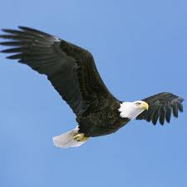
De bijbel geeft je vleugels

Slide 2
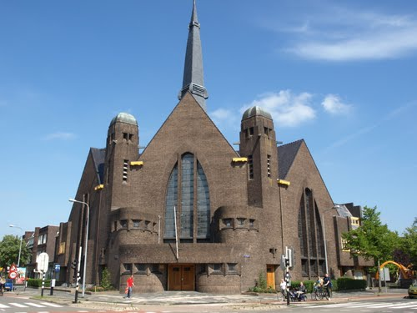

Slide 3
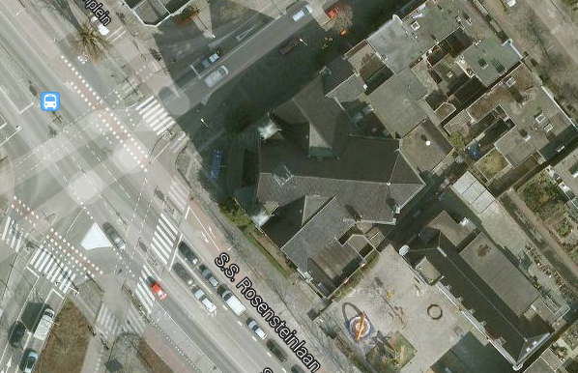

Slide 4
De bijbel geeft je vleugels

Slide 5
Ga mijn volk troosten (vers 1)
Ik hoor een stem die roept (vers 3)
Ik hoor nog een stem (vers 6)
De woorden van onze God verliezen nooit hun kracht (vers 8)
Maak het goede nieuws bekend (vers 9)
Roep naar alle steden (vers 9)

Slide 7
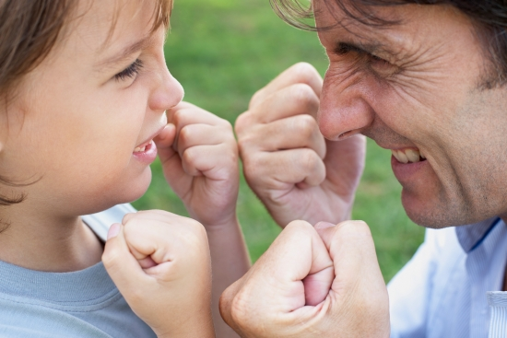

Slide 8
Luisteren naar de bijbel:
Hoe doe je dat?

Slide 9
Hoe doe je het?
De grote lijn vasthouden:
van de eerste schepping via Christus naar een nieuwe wereld.
Ontdek de samenhang van de bijbel

Slide 10
Hoe doe je het?
Pak jezelf aan.
Maak een plan.
Maak een afspraak.
Gebruik een andere vertaling.
Leg een korte bijbeltekst op je tong

Slide 12
